Slide 1
Интерфейсные модули Finder - привычное европейское качество в новом формате

Slide 2


Slide 3
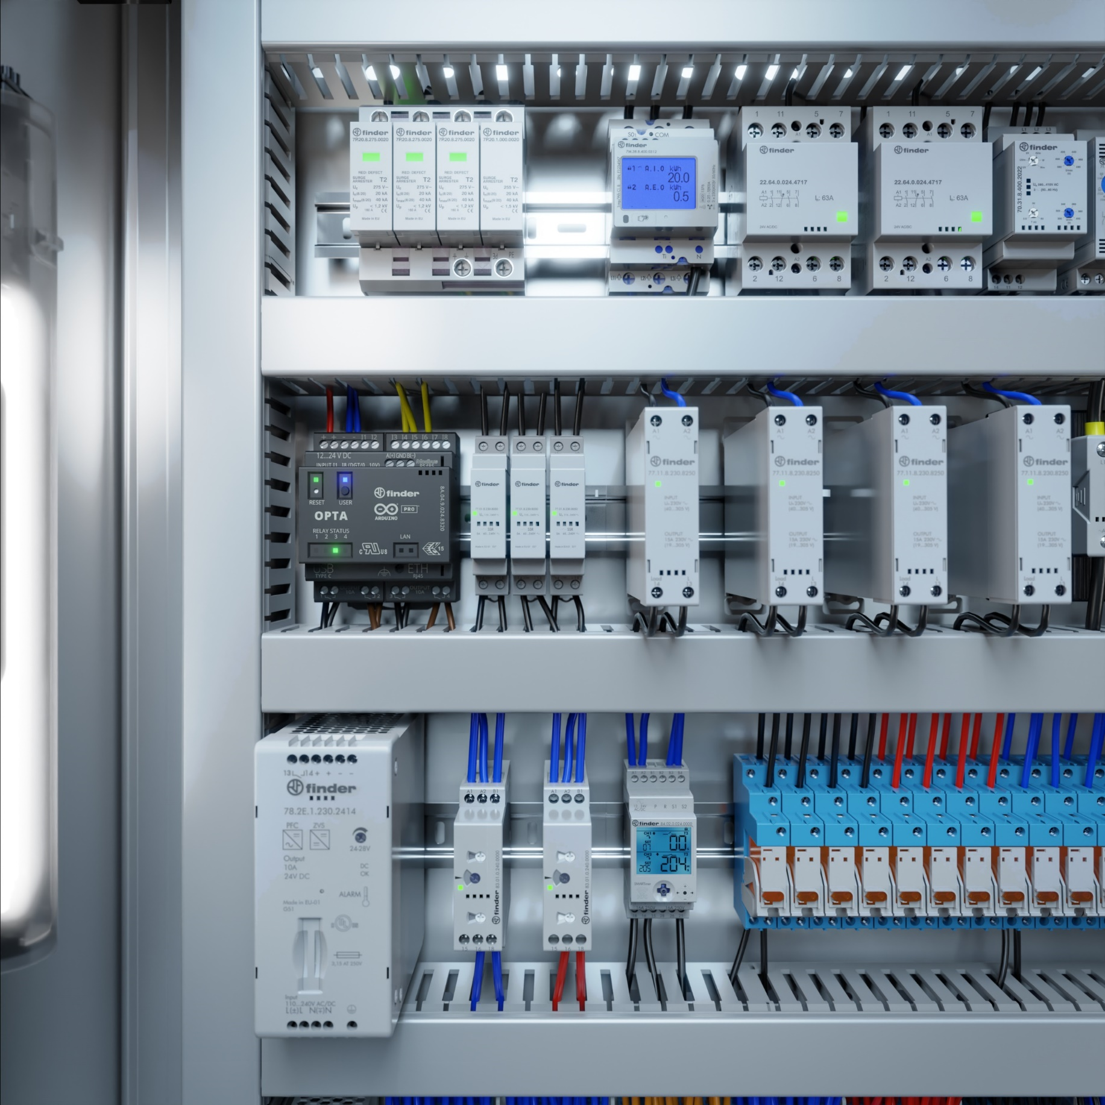
Сегодня в презентации:
Компания Finder – 70 лет в релестроении
Новый Каталог продукции - 2025
Интерфейсные модули Finder
Значимые новинки последних лет:
- ПЛК OPTA - версии Arduino и Codesys,
- модули расширения вх/вых
- Промышленные контакторы
- Анализаторы параметров электроэнергии

Slide 4
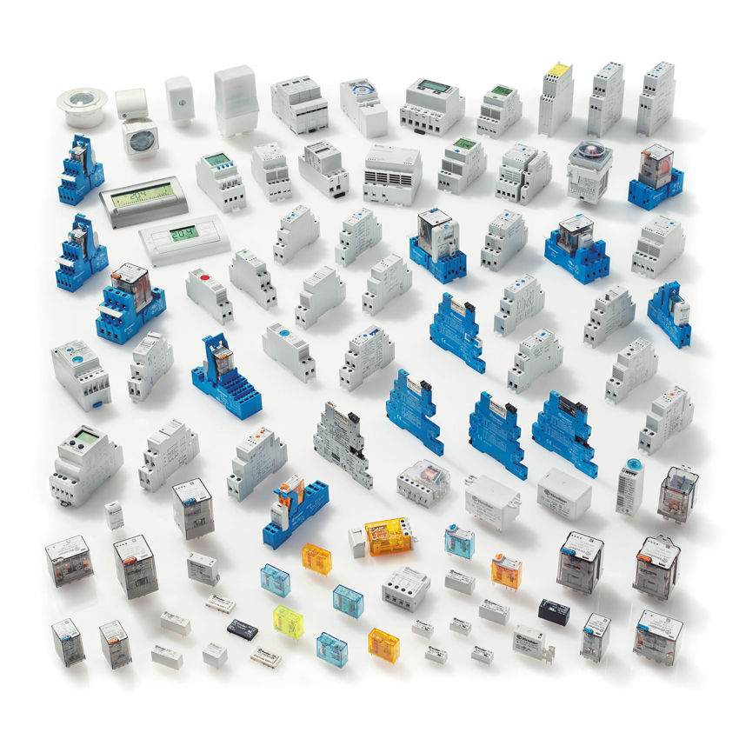
Несколько фактов о компании FINDER
Независимая частная компания, основана в 1954г
Специализация – производство реле и таймеров
В линейке продукции более 15 000 типов
Основное производство в Европе (Италия, Франция, Испания)
Российский филиал основан в 2010 году
Офисы и склады в Москве и Екатеринбурге
Представительства в городах: Ростов-на-Дону,
Санкт-Петербург, Екатеринбург, Казань, Новосибирск
С 2017г мы производим розетки 94 и 95 серий
и интерфейсные модули 48 и 58 серий
для Российского рынка

Slide 5


Slide 6


Slide 7
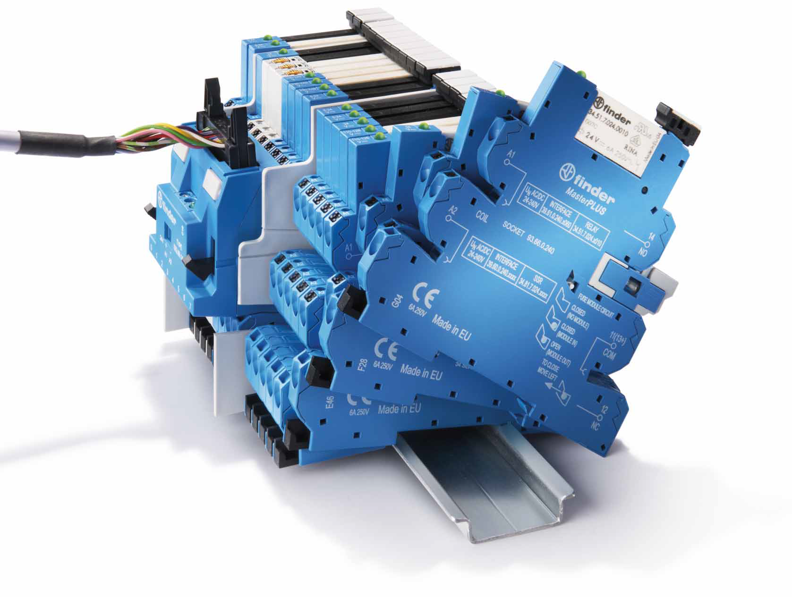
Интерфейсные модули Finder
- Обзор модельного ряда
- Новинки серии
- Конкурентные преимущества

Slide 8
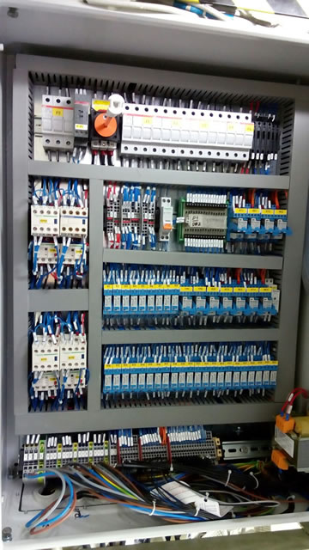


Интерфейсные модули Finder - Обзор модельного ряда
Интерфейсные модули обеспечивают гальваническую развязку в электрических щитах широкого круга приложений
для нескольких групп контактов.
Щиты управления для систем промышленной автоматизации, электрических подстанций, систем автоматизации зданий и т.д.
Имеется версия ATeX
38 серия
Для щитов с ограниченным пространством для монтажа.
1 или 2 контакта от 0,1 до 16 A (согл. типа)
Имеются версии EMR и SSR
Катушки (согласно типа):
  Катушки DC от 6 до 220 В
  Катушки AC 230..240 В
  Катушки AC/DC от 12 до 240 В
Ширина 6,2мм или 14мм
Версии клемм: винтовые, безвинтовые и push-in
Версия ATeX (39 серия)
39 серия
48 серия
1 или 2 контакта (CO) 8, 10 или 16 A (согл. типа)
Катушки (согласно типа):
  Катушки DC от 12 до 125 В
  Катушки AC от 12 до 230 В
Версии с реле безопасности (тип 48.12)
Модуль индикации питания и подавления EMC помех в стандартной комплектации
Версии клемм: винтовые и push-in
4C серия
2, 3 и 4 контакта (CO) 7 или 10 A (согл. типа)
Катушки (согласно типа):
  Катушки DC от 12 до 125 В
  Катушки AC от 12 дo 230 В
Модуль индикации питания
и подавления EMC помех в стандартной комплектации
Версии клемм: винтовые и push-in
Версия ATeX
58 серия

Slide 9
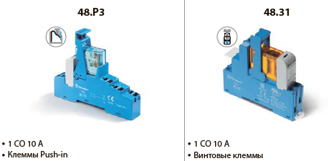
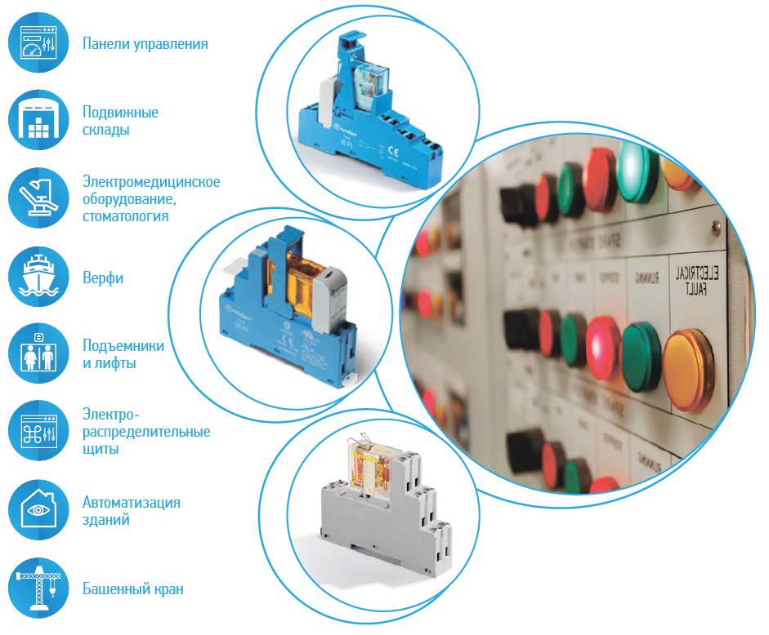
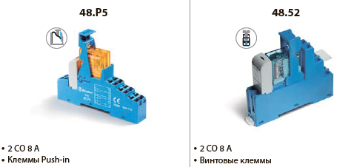
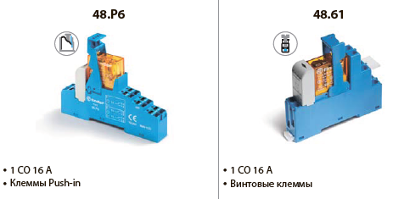
Интерфейсные модули Finder – Серия 48

Slide 10
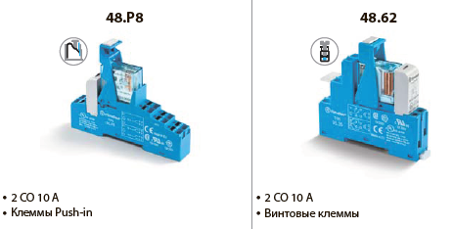
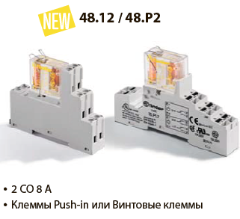
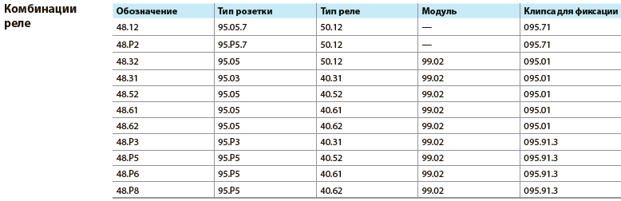
Интерфейсные модули Finder – Серия 48

Slide 11
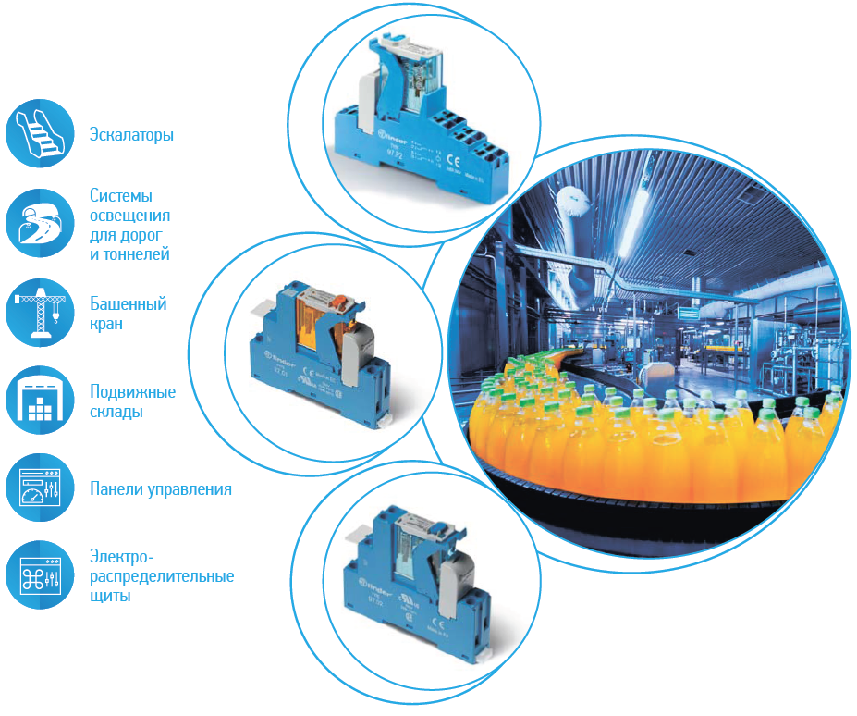
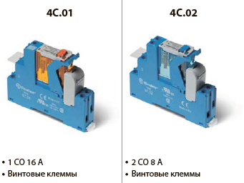
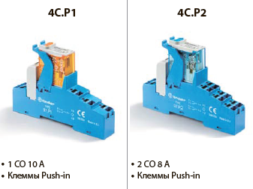
Интерфейсные модули Finder – Серия 4С

Slide 12
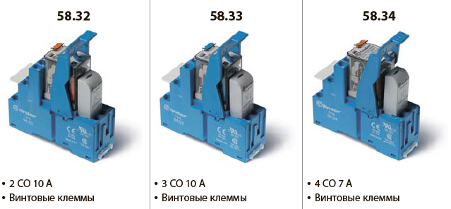
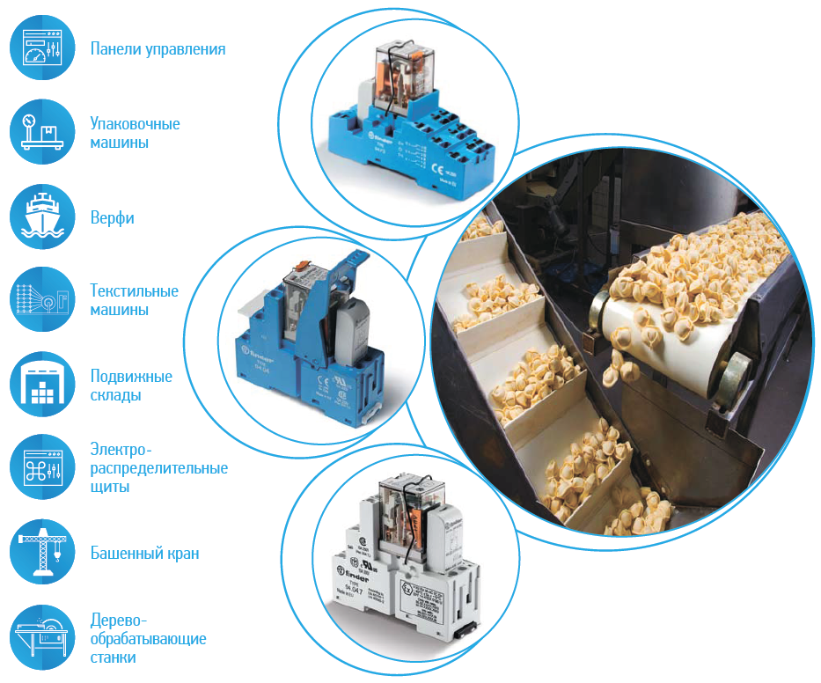
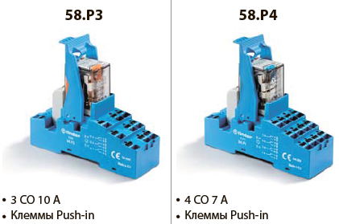
Интерфейсные модули Finder – Серия 58

Slide 13
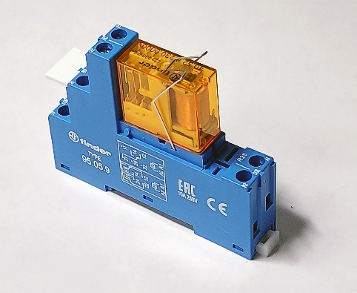

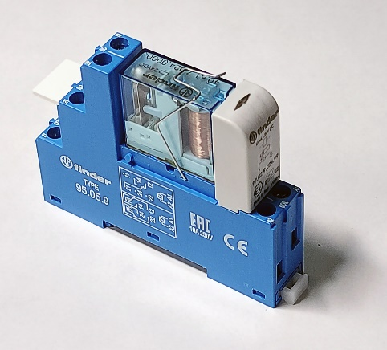

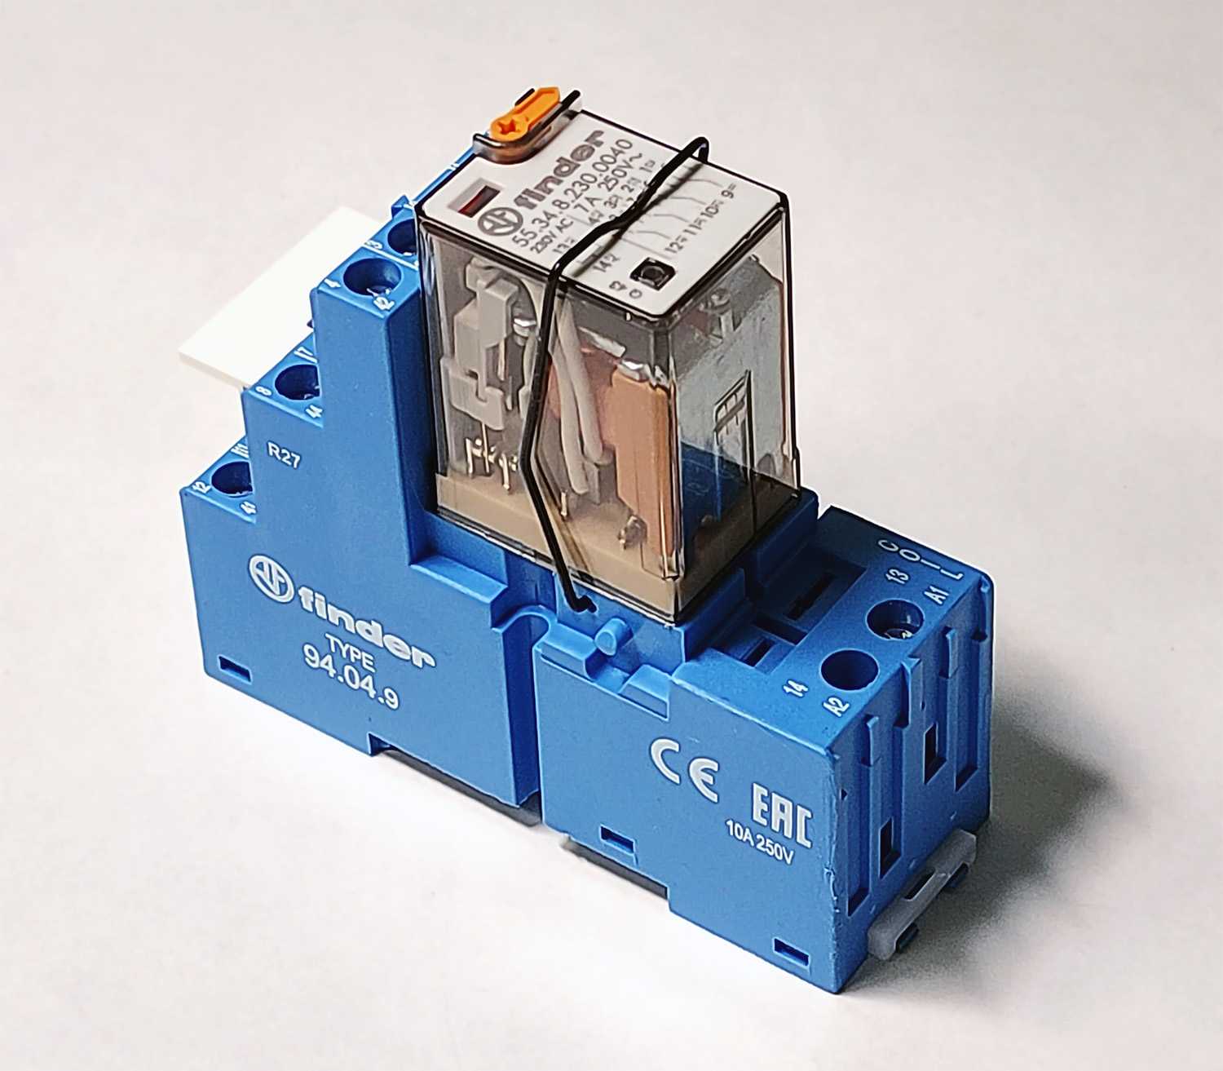
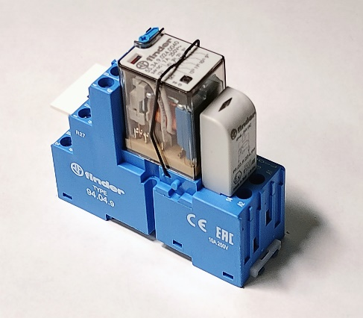
Интерфейсные модули и комплекты реле Finder
Российской сборки

Slide 14
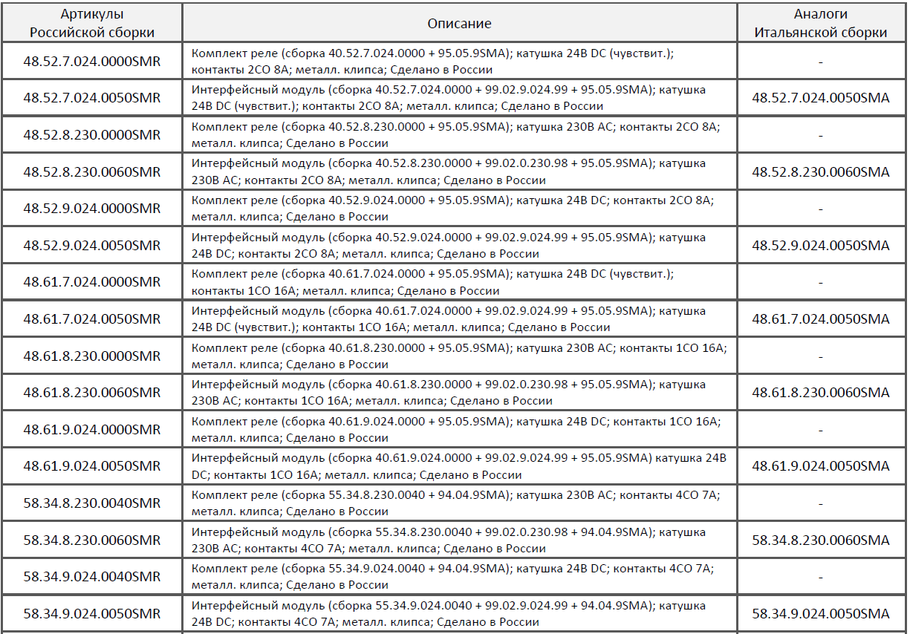
Интерфейсные модули и комплекты реле Finder
Российской сборки

Slide 15
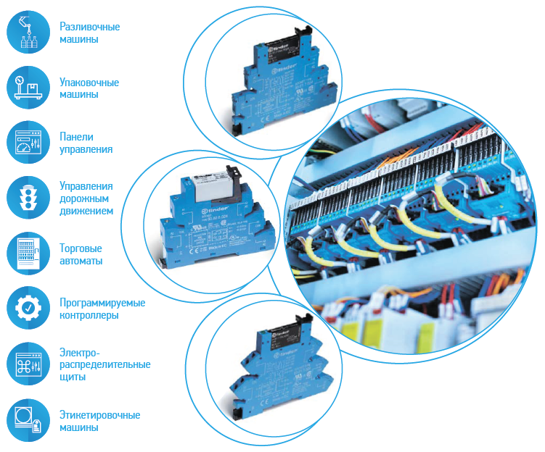
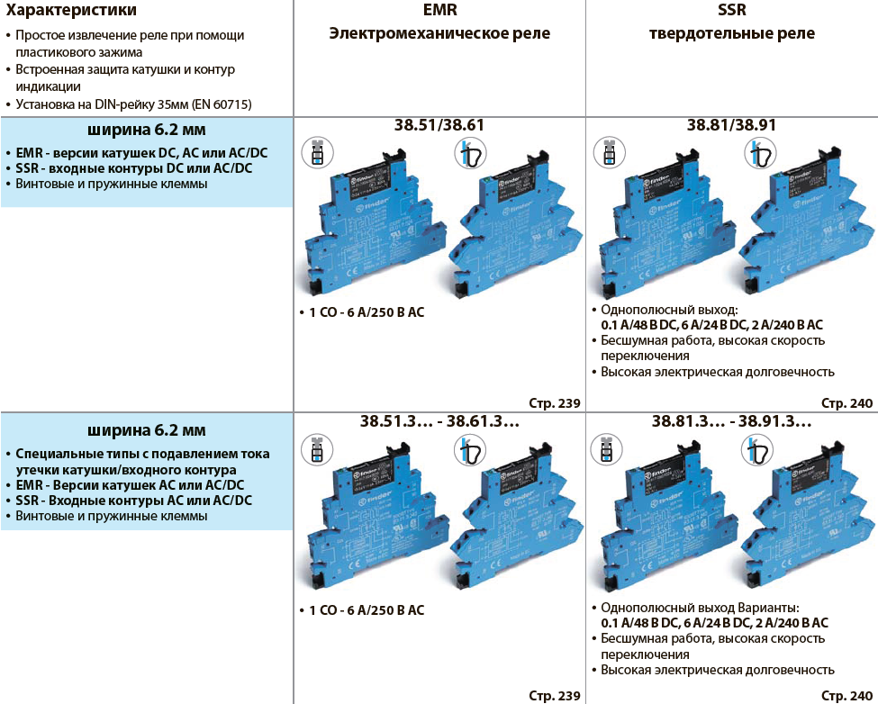
Интерфейсные модули Finder – Серия 38

Slide 16
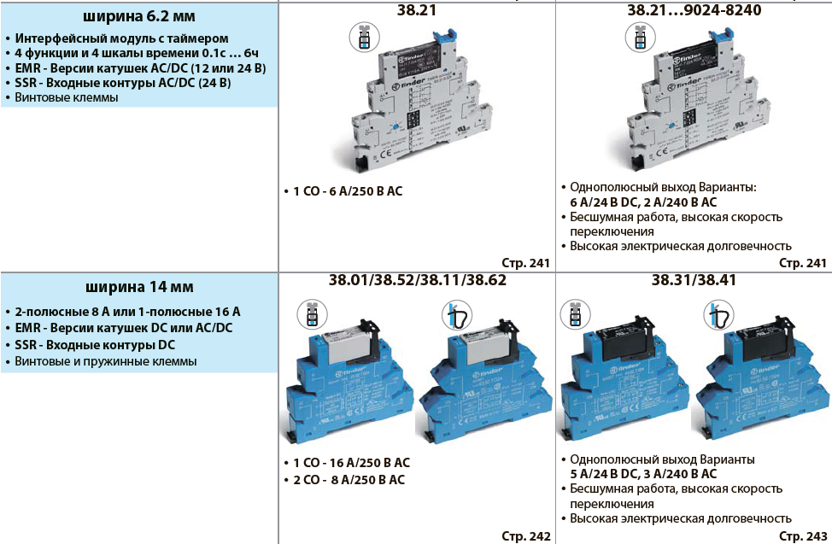
Интерфейсные модули Finder – Серия 38

Slide 17
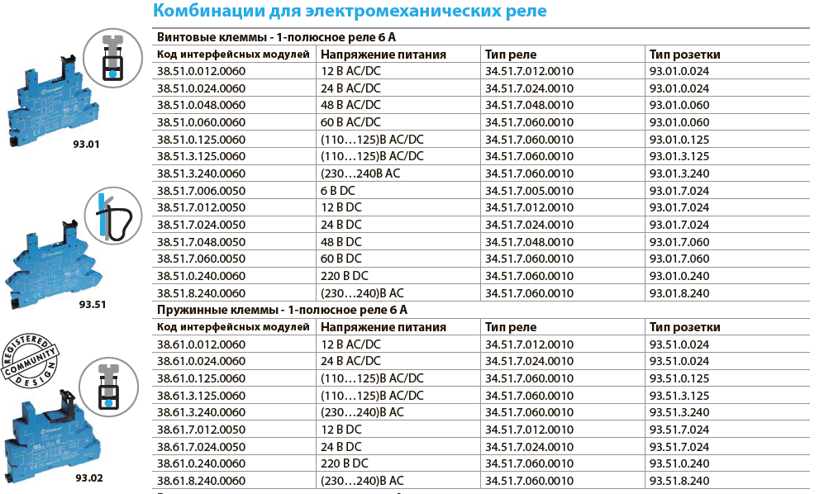
Интерфейсные модули Finder – Серия 38

Slide 18
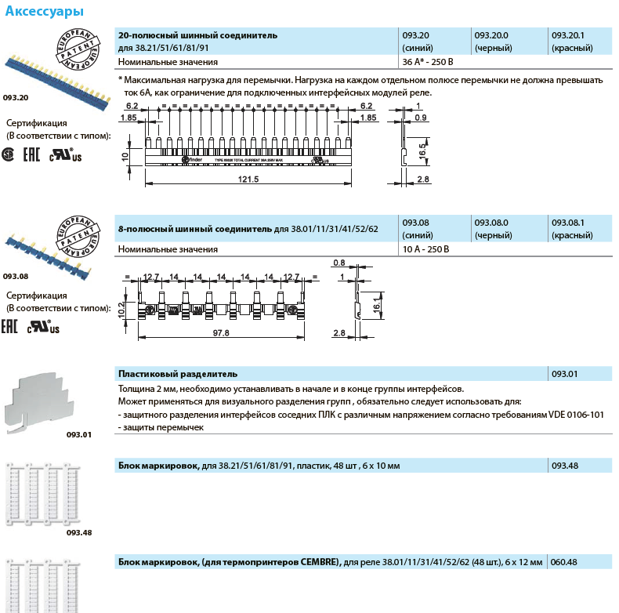
Интерфейсные модули Finder – Серия 38

Slide 19
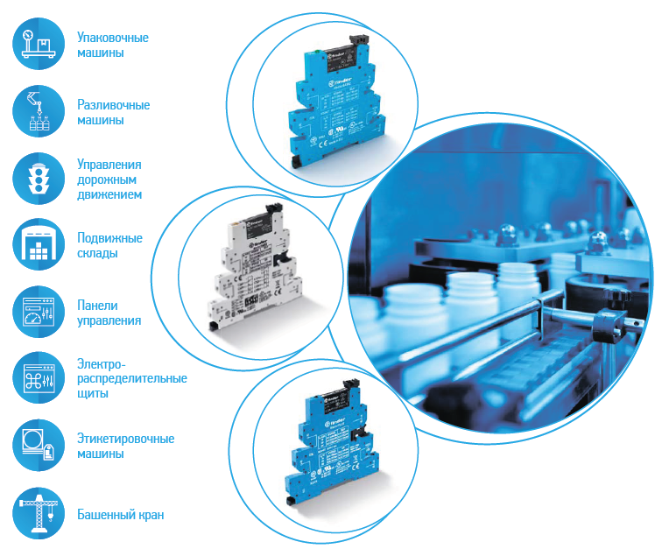
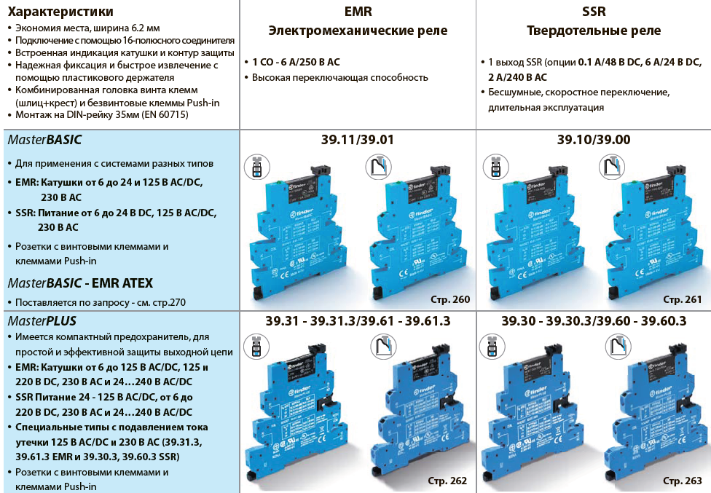
Интерфейсные модули Finder – Серия 39 MasterINTERFACE

Slide 20
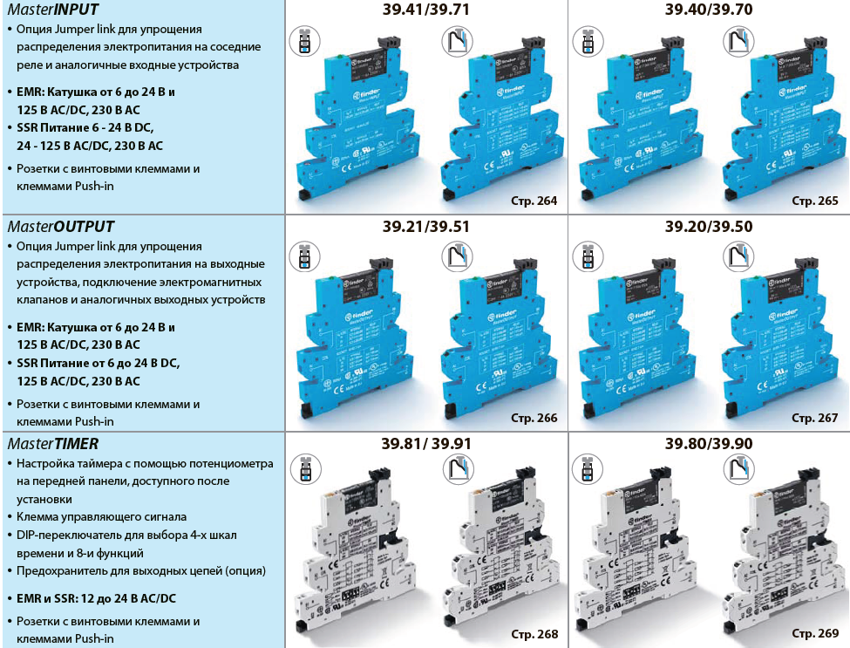
Интерфейсные модули Finder – Серия 39 MasterINTERFACE

Slide 21
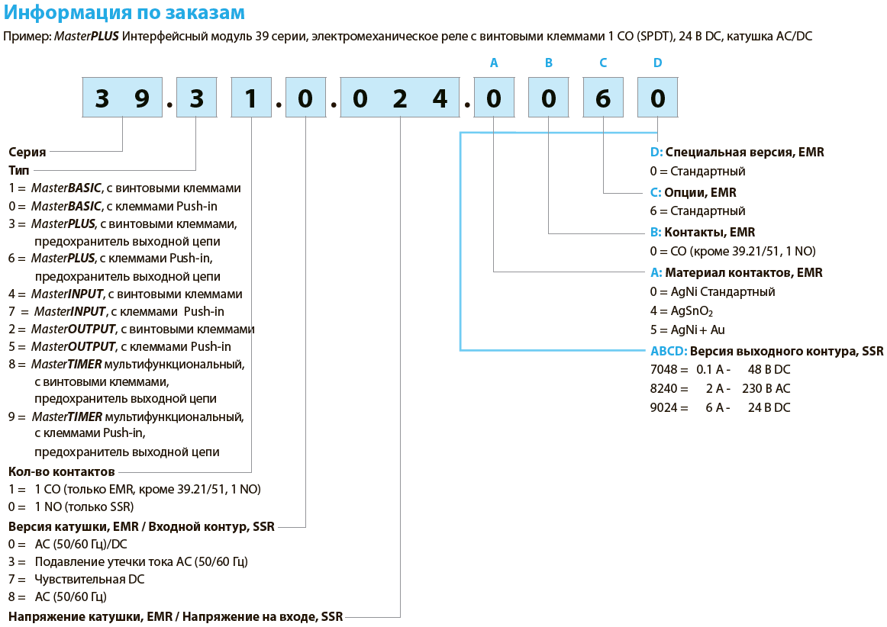
Интерфейсные модули Finder – Серия 39 MasterINTERFACE

Slide 22
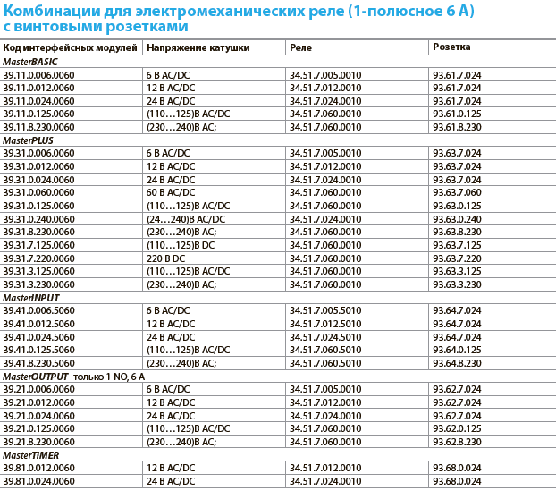
Интерфейсные модули Finder – Серия 39 MasterINTERFACE

Slide 23
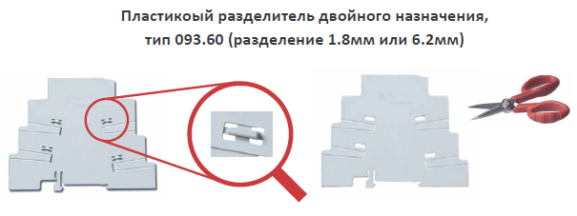
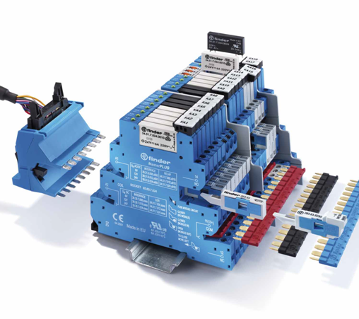
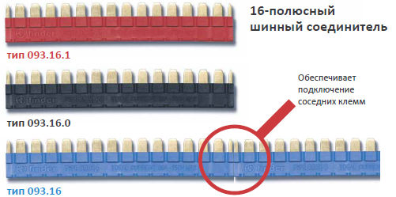
Интерфейсные модули реле
Аксессуары для удобства монтажа и эксплуатации

Slide 24
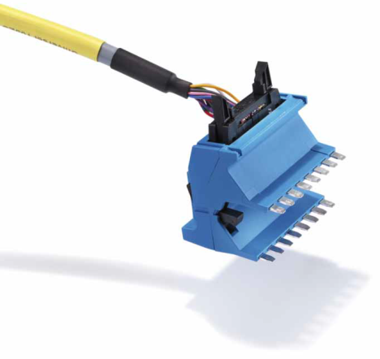
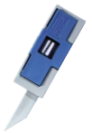

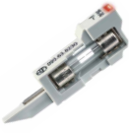
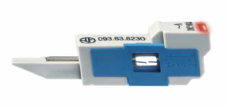

Интерфейсные модули реле
Решения для удобства монтажа
Интерфейсные модули реле
Аксессуары для удобства монтажа и эксплуатации
093.68.14.1 MasterADAPTER
для быстрого подключения управления (A1/А2)
8 модулей MasterINTERFACE к выходам ПЛК
при помощи 14-жильного кабеля
Модуль с предохранителем
выходной цепи
Тип 093.63
Модуль с предохранителем
выходной цепи с индикацией соcтояния
Тип 093.63.0.024
Тип 093.63.8.230

Slide 25
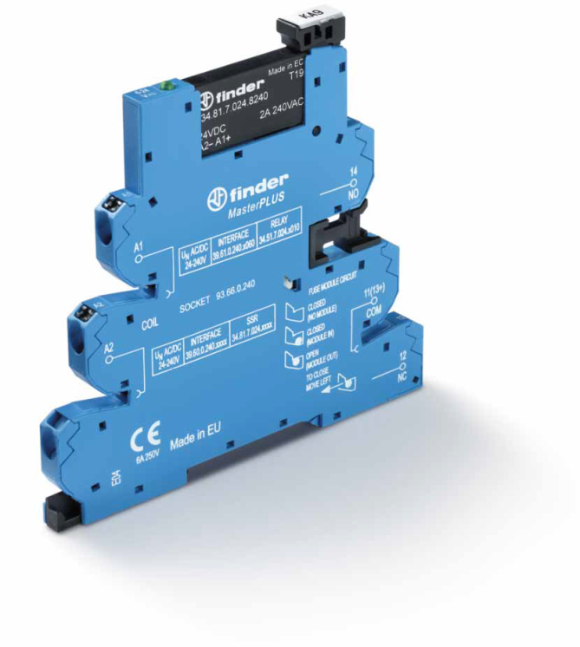
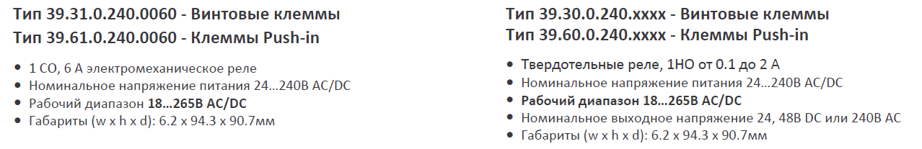
Интерфейсные модули реле 39 серии MasterPLUS
с универсальным питанием
Основные характеристики:
Номинальный диапазон напряжения электропитания
от 24 до 240В AC/DC
Версии с электромеханическими реле (EMR)
и с твердотельными реле (SSR)

Slide 26
Некоторые новинки последних лет
ПЛК (ПЛР) OPTA
Промышленные контакторы
Анализаторы параметров электроэнергии

Slide 27

СЕРИЯ 8А
ПЛК (ПЛР) OPTA
- версии Arduino и Codesys,
- модули расширения входов/выходов

Slide 28
Finder ПЛК (ПЛР) OPTA
ПРОГРАММИРУЕМЫЕ ЛОГИЧЕСКИЕ РЕЛЕ –оптимальное решение для программирования приложений для промышленной автоматизации, OEM и автоматизации зданий.
Среда программирования:
- Arduino IDE
- Arduino PLC-IDE для языков
IEC 61131-3 (LD - SFC - FBD - ST - IL).
Контроллеры производятся в ИТАЛИИ
на заводе Finder,
и объединяет промышленный опыт Finder
с технологическими инновациями ARDUINO,
создавая уникальный продукт на рынке

Slide 29
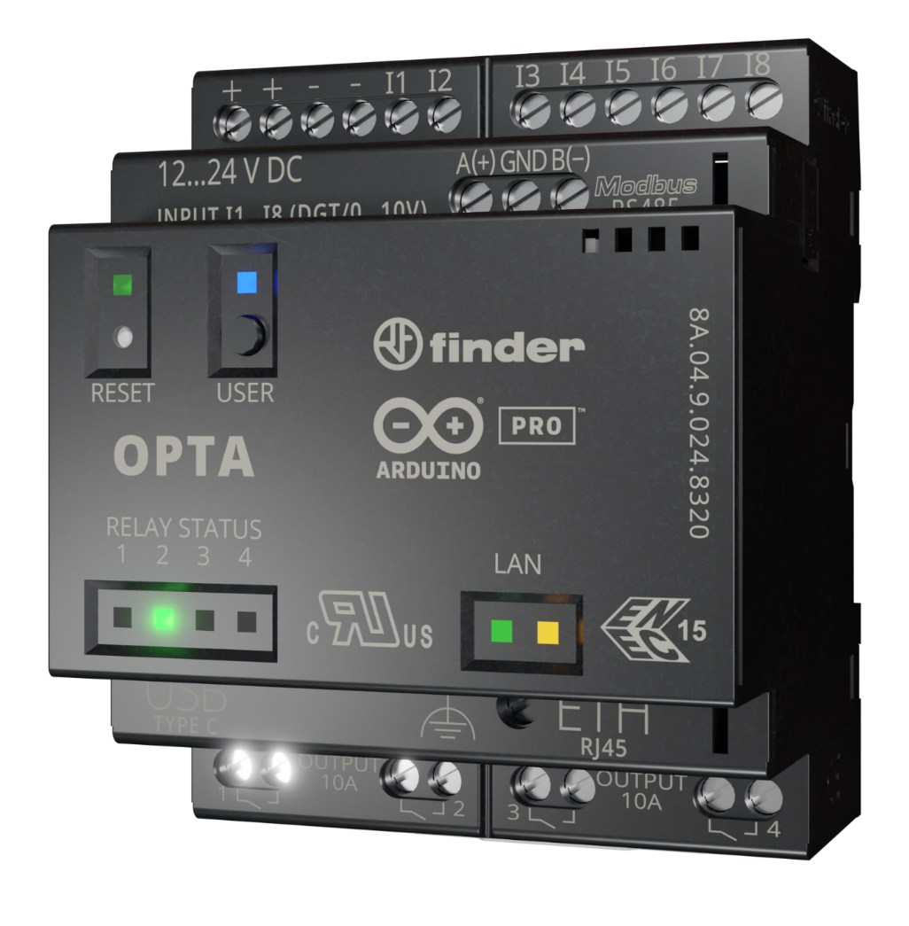
Finder OPTA
Версии LITE, PLUS, ADVANCED
8A.04.9.024.83x0
Электропитание 12…24 В DC
8 Дискретных/Аналоговых входов (0-10В)
4 Дискретных выхода, контакты NO 10 A
Порт USB тип C для программирования, регистрации данных и питания во время программирования.
ВCЕ ВЕРСИИ: RJ45 для Ethernet и ModBus TCP/IP
Версия PLUS: дополнительно ModBus RS485
Версия ADVANSED: дополнительно модуль WIFI / BLE
Кнопка RESET
Пользовательская кнопка
Доступны модули расширения
Программируется через Arduino IDE (без лицензии)
или с помощью языков EN61031: LADDER, FBD и т.д.
Ширина 70 мм
Монтаж на DIN-рейку 35 мм (EN 60715)

Slide 30
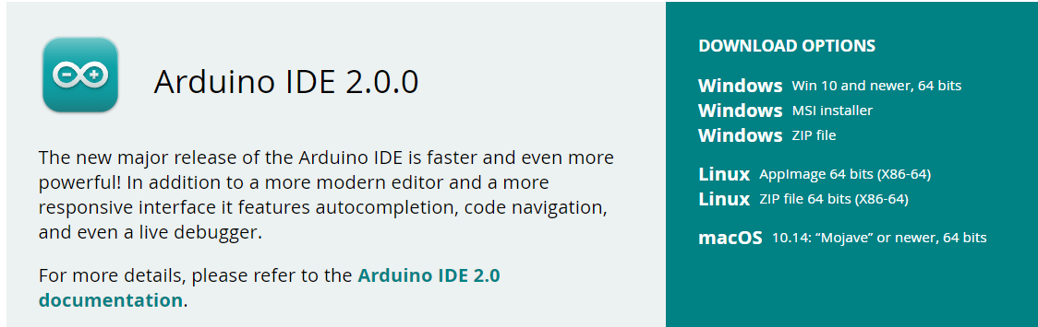
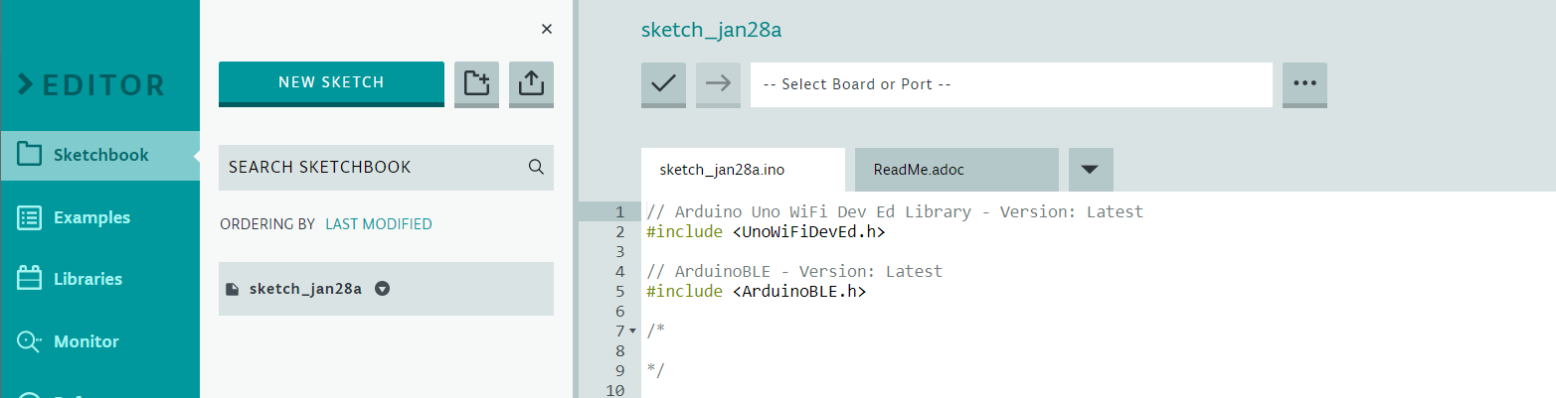
ЯЗЫКИ ПРОГРАММИРОВАНИЯ
Arduino IDE
Традиционные языки
IEC 61131-3 (LD - SFC - FBD - ST - IL)
Можно использовать традиционные языки
IEC 61131-3 (LD - SFC - FBD - ST - IL),
широко распространенные для систем автоматизации.

Slide 31
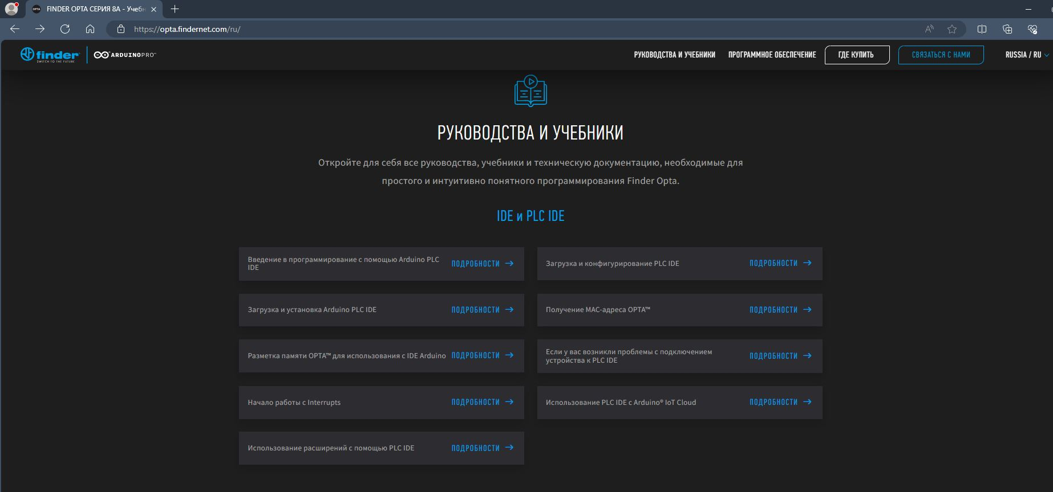
Руководства и Учебники на сайте opta.findernet.com

Slide 32
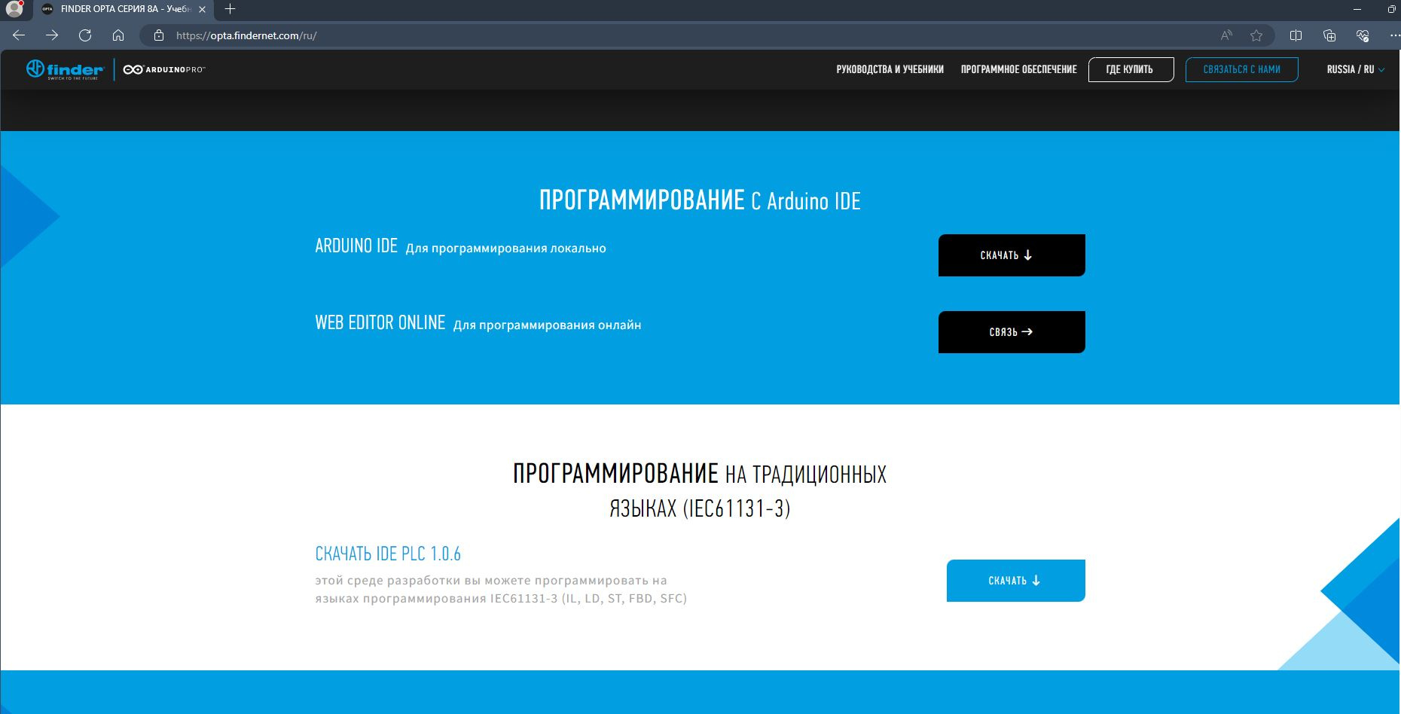
Ссылки на ПО на сайте opta.findernet.com

Slide 33
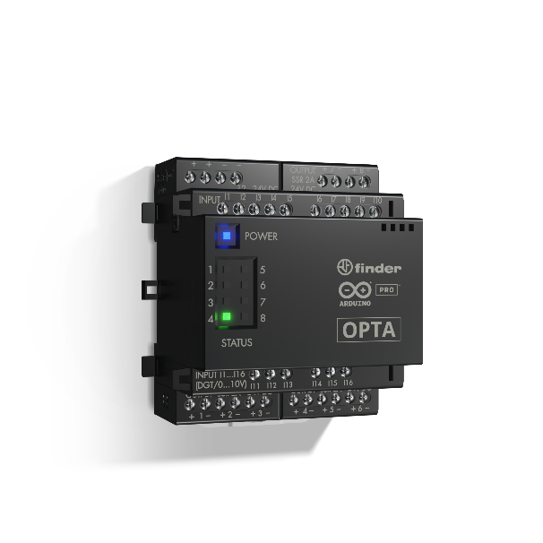
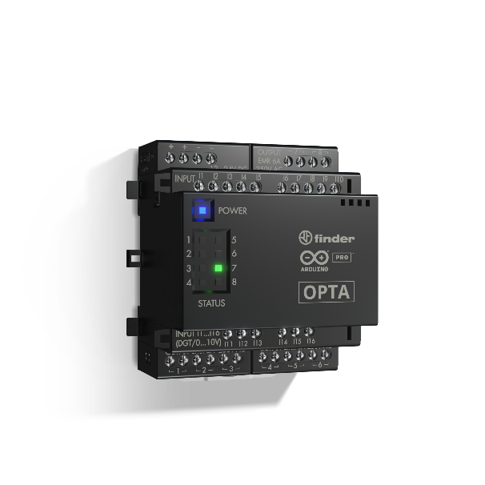

Модули расширения входов и выходов
EMR
SSR
ANALOGUE

Slide 34

ВХОДНОЙ-ВЫХОДНОЙ МОДУЛЬ EMR
8A.58.9.024.1600
Питание 12…24 V DC
16 Дискретных / Аналоговых (0-10 В) входов
8 Выходов EMR 6 A
Скорость входного сигнала 4,5 kHz
Ширина 70мм
Монтаж на DIN-рейку 35мм

Slide 35

ВХОДНОЙ-ВЫХОДНОЙ МОДУЛЬ SSR
8A.88.9.024.1600
Питание 12…24 V DC
Дискретных / Аналоговых (0-10 В) входов
8 Выходов SSR 2 A
Скорость входного сигнала 1 kHz
Ширина 70мм
Монтаж на DIN-рейку 35мм

Slide 36

АНАЛОГОВЫЙ МОДУЛЬ
8A.26.9.024.0600
Питание 12…24 V DC
6 Аналоговых входов (программируемые)
0…10 В, 4…20 мA, PT100, PT1000
2 Аналоговых выхода (программируемые)
0…10 В, 4…20 мA
4 Выхода PWM (ШИМ)
Разрешение 12 бит
Ширина 70мм
Монтаж на DIN-рейку 35мм

Slide 37
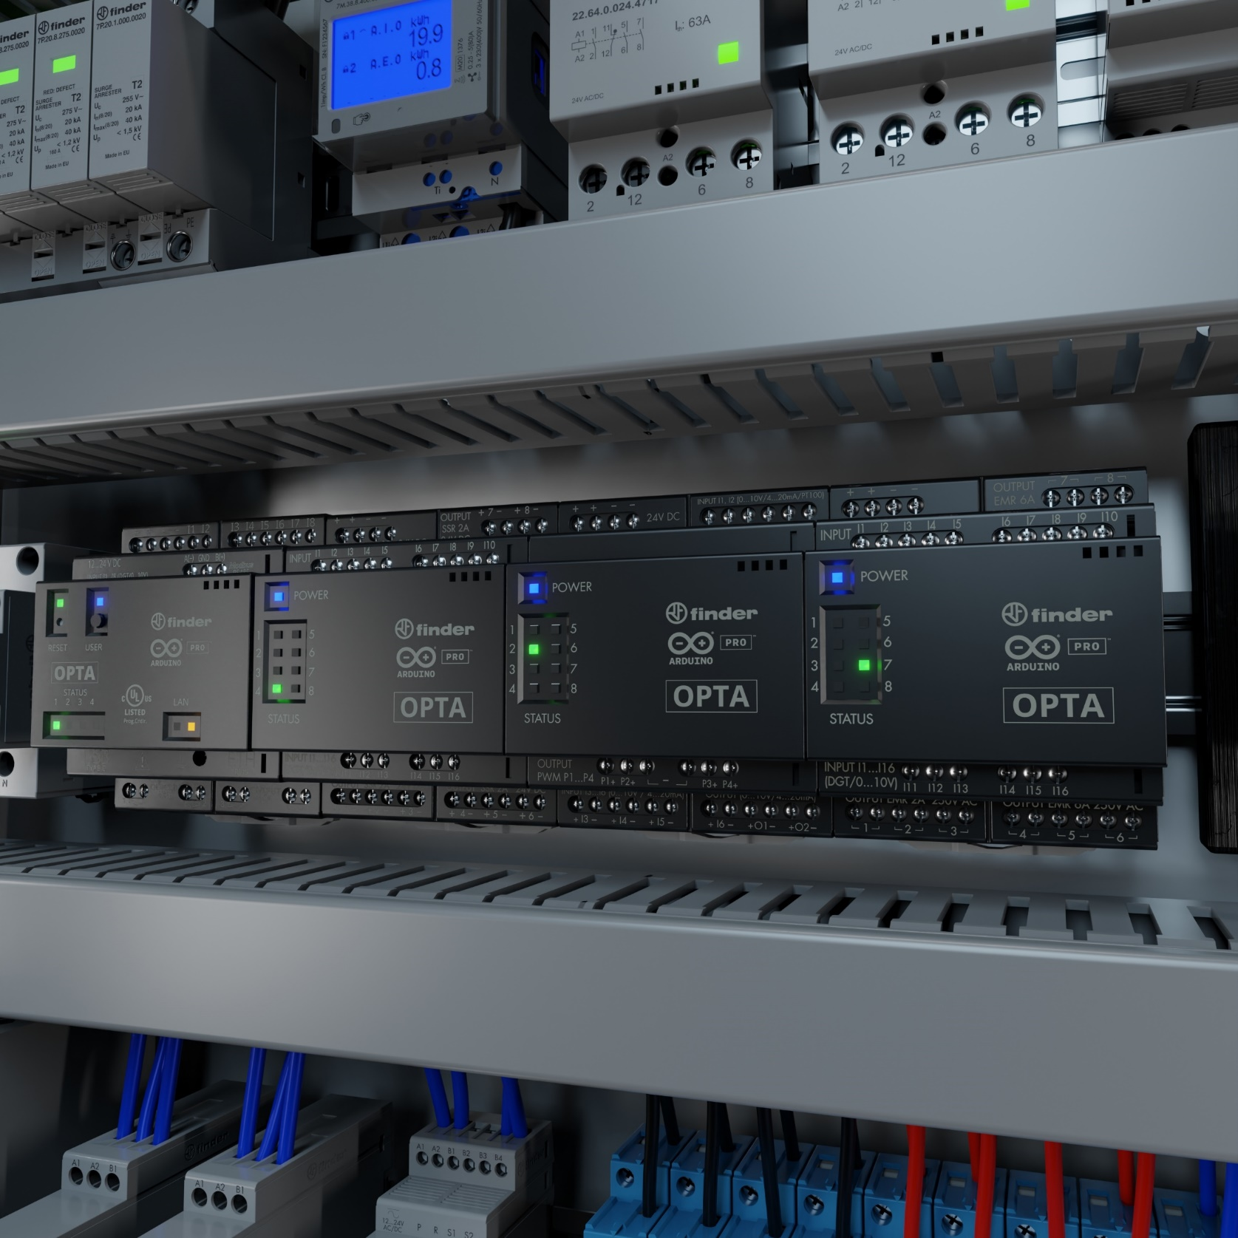
К одному ПЛР ОРТА
можно подключить
5 модулей расширения :
80 входов
40 выходов
(дискретные)
30 входов
30 выходов
(аналоговые)

Slide 38












Проект родился в 1994 году в Германии и распространяется по всему миру
Проект стартовал в 1994 году в Германии и распространяется по всему миру
Третья по величине интегрированная среда разработки в мире с более чем 1 миллионом инсталляций
Мировой стандарт автоматизации
и платформа, не зависящая от
производителей ПЛК

Slide 39
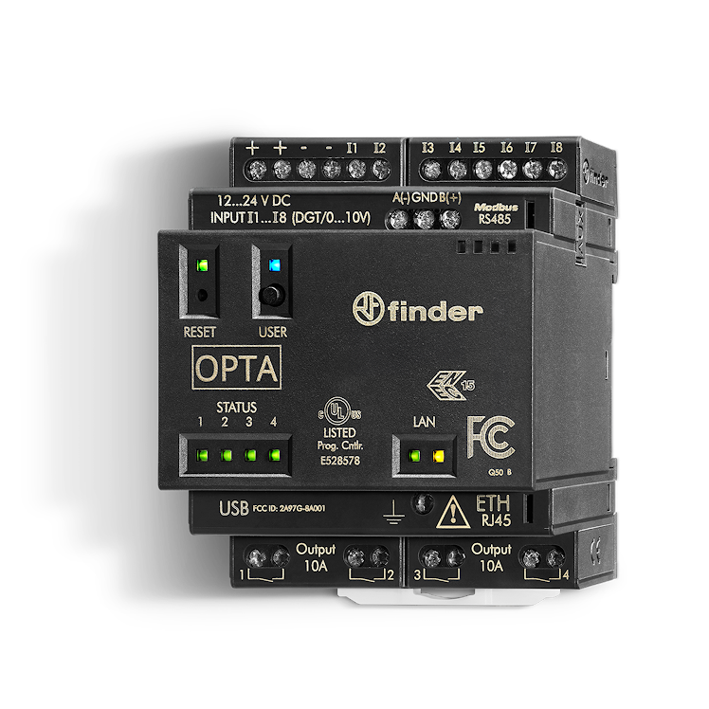

Finder OPTA CODESYS
NEW
1 версия (на базе OPTA Advanced)
3 специальных модуля расширения
Программирование через среду разработки CODESYS
Начало продажи OPTA CODESYS
– c января 2025г

Slide 40



ПРОМЫШЛЕННЫЕ КОНТАКТОРЫ
СЕРИЯ 6K
от 9 А до 74 A (400В AC-3)
- Компактные размеры
Высокая производительность
Линейка аксессуаров

Slide 41



ПРОМЫШЛЕННЫЕ КОНТАКТОРЫ
СЕРИЯ 6K
Тип 6K.04
3 или 4 Силовых контакта - 9 A, 12 A (AC-3)
Соответствуют EN 60947 / IEC 947
Напряжение катушки:
12 – 24 – 48 – 60 – 72 – 110 В DC
24 – 48 – 110 – 230 В AC
- 1 Дополнительный контакт (3A – 400В AC3)
- Возможность установки блока доп.контактов
- Материал контактов AgSnO2
- Монтаж на DIN-рейку 35мм

Slide 42
ПРОМЫШЛЕННЫЕ КОНТАКТОРЫ
СЕРИЯ 6K
Тип 6K.14
3 или 4 силовых контакта - 10 A, 18 A (AC-3)
Соответствуют EN 60947 / IEC 947
Напряжение катушки
12 – 24 – 48 – 60 – 72 – 110 В DC
24 – 110 – 230 В AC
- 1 Дополнительный контакт (3A – 400В AC3)
- Возможность установки блоков доп.контактов
- Материал контактов AgSnO2
- Монтаж на DIN-рейку 35мм

Slide 43
ПРОМЫШЛЕННЫЕ КОНТАКТОРЫ
СЕРИЯ 6K
Тип 6K.13
3 Силовых контакта NO - 24A, 32А, 50А, 74A (AC-3)
Соответствуют EN 60947 / IEC 947
Напряжение катушки
12 – 24 – 48 – 60 – 72 – 110 В DC
24 – 110 – 230 В AC
Возможность установки блоков доп.контактов
Материал контактов AgSnO2
Монтаж на DIN-рейку 35мм

Slide 44



6K SERIES - Аксессуары
Модули дополнительных контактов
Модули для контакторов 6K.04
- Номинальный ток 3A – 400В AC3
- Доступны различные схемы контактов
Модули для контакторов 6K.13, 6K.14
Тип 1 NO 3 A – 400 В AC3
Тип 1 NC 3 A – 400 В AC3

Slide 45


6K SERIES - Аксессуары
Реле тепловой перегрузки
Линейка реле тепловой перегрузки
для промышленных контакторов
6K.04, 6K.14 и 6K.13
Электромеханическая защита
от 2,7A до 27A
Вспомогательный контакт
Кнопка RESET

Slide 46


6K SERIES - Аксессуары
RC-фильтры для защиты катушки
Аксессуары для контакторов
6K.04, 6K.14 и 6K.13
RC-фильтры для защиты катушки
24 В АС/DC - 110 В АС/DC - 230 В АС/DC

Slide 47

СЕРИЯ 6M - Анализаторы параметров электроэнергии
с протоколом MODBUS

Slide 48


Slide 49
Спасибо за внимание!

